Slide 1
密码编码学与网络安全(第四版)
Cryptography and Network Security
徐秋亮xql@sdu.edu.cn
蒋 瀚 jianghan@sdu.edu.cn
山东大学计算机科学与技术学院

Slide 2
第四章 有限域
域是一些元素的集合，其上定义了两个算术运算(加法和乘法)，具有常规算术性质，如封闭性、结合律、交换律、分配律、加法逆和乘法逆等。
模算术是一种整数算术，它将所有整数约减为一个固定的集合[0,1,…,n-1]，n为某个整数。任何这个集合外的整数通过除以n取余的方式约减到这个范围内。
两个整数的最大公因子是可以整除这两个整数的最大正整数。
一个有限域就是有有限个元素的域。可以证明有限域的阶(元素个数)一定可以写作素数的幂形式p^{n}，n为一个整数，p为素数。
阶为p的有限域可以由模p的算术来定义。
阶为p^{n}，n>1的有限域可由多项式算术来定义。

Slide 3
群
群G, 记作{G, •}, G是元素的集合, G中定义一个二元运算•，G中每一个序偶(a, b)通过运算生成G中元素(a•b)，满足下列公理：
  (A1) 封闭性: 如果a和b都属于G, 则a•b也属于G.
  (A2) 结合律: 对于G中任意元素a, b, c，都有a•(b•c)=(a•b)•c成立.
  (A3) 单位元: G中存在一个元素e，对于G中任意元素a，都有a•e=e•a=a成立
  (A4) 逆元: 对于G中任意元素a, G中都存在一个元素a’，使得a•a’=a’•a=e成立

Slide 4
群的一个例子
用N_{n}表示n个不同符号的集合，{1,2,…,n}.
n个不同符号的一个置换是一个N_{n}到N_{n}的一一映射。
定义S_{n}为n个不同符号的所有置换组成的集合。S_{n}中的每一个元素都代表集合{1,2,…,n}的一个置换
容易验证(S_{n}, •)是一个群,其中•表示映射的合成：
  A1：如果π,ρ∈S_{n}，则合成映射π•ρ根据置换π来改变ρ中元素的次序而形成，如，{3,2,1}•{1,3,2}={2,3,1},显然π•ρ ∈S_{n}
  A2：映射的合成显而易见满足结合律
  A3：恒等映射就是不改变n个元素位置的置换，对于S_{n}，单位元是{1,2,…,n}
  A4：对于任意π∈S_{n} ，抵消由π定义置换的映射就是π的逆元，这个逆元总是存在，例如： {2,3,1}•{3,1,2}={1,2,3}

Slide 5
有限群、群的阶和无限群
如果一个群的元素是有限的，则该群称为有限群，且群的阶等于群中元素的个数；否则称为无限群。

Slide 6
交换群及交换群的例子
交换群：还满足以下条件的群称为交换群(又称阿贝尔群)
  (A5) 交换律 ：对于G中任意的元素a, b，都有a•b=b•a成立
在加法运算下的整数集合是一个交换群
  当群中的运算符是加法时，其单位元是0；a的逆元是-a, 并且减法用以下的规则定义：
a – b = a + (– b)
在乘法运算下的非零实数集合是一个交换群。
置换群(S_{n}, •)是一个群，但当n>2时，不是交换群。

Slide 7
循环群、生成元和循环群的例子
循环群：如果群中的每一个元素都是一个固定的元素a (a ∈G)的幂a^{k}(k为整数)，则称群G为循环群。
此时我们认为元素a生成了群G，或者说a是群G的生成元。
整数的加法群是一个无限循环群，生成元为1。
  此时，幂被解释为用加法合成的，n是1的n次幂。

Slide 8
环和环的例子
环R, 由{R, ＋, ×}表示, 是具有加法和乘法两个二元运算的元素的集合，对于环中的任意元素a, b, c, 都服从以下公理：
  (A1-A5) R关于加法是一个交换群，单位元是0，a的逆是 -a.
  (M1) 乘法封闭性, a×b属于R
  (M2) 乘法结合律, a×(b×c)=(a×b)×c.
  (M3) 乘法分配律, a×(b＋c)=a×b＋a×c 或 (a ＋b)×c=a×c＋b×c
实数上所有n阶方阵的集合关于加法和乘法构成一个环。

Slide 9
交换环和交换环的例子
环{R, ＋, ×}如果还满足以下条件，则称为是交换环：
  (M4), 乘法交换律,对R中任意元素a, b，有 a×b=b×a
偶整数集合（包括正数、负数和0），在普通加法和乘法运算下是交换环。
所有n阶方阵关于方阵的加法和乘法运算构成环，但不是交换环。

Slide 10
整环和整环的例子
交换环{R, ＋, ×}如果还满足以下条件，则称为整环：
  (M5) 乘法单位元, R中存在元素1，使得所有a∈R,有 a×1=1×a.
  (M6) 无零因子, 如果R中有元素a, b且a×b=0, 则 a=0 或b=0.
普通加法和乘法运算下的整数集合(包括正数、负数和0)市一个整环。

Slide 11
域和域的例子
域F, 可以记为{F, ＋, ×}, 是有加法和乘法的两个二元运算的元素的集合，对于F中的任意元素a, b, c, 满足以下公理：
  (A1-M6) F是一个整环
  (M7) 乘法逆元, 对于F中的任意元素a(除0以外), F中都存在一个元素a⁻¹, 使得a×a⁻¹=(a⁻¹) ×a=1.
域就是一个集合，在其上进行加减乘除而不脱离该集合, 除法按以下规则定义: a/b=a×(b⁻¹).
有理数集合, 实数集合和复数集合都是域
整数集合不是域
  因为除了1和-1有乘法逆元，其他元素都无乘法逆元

Slide 12
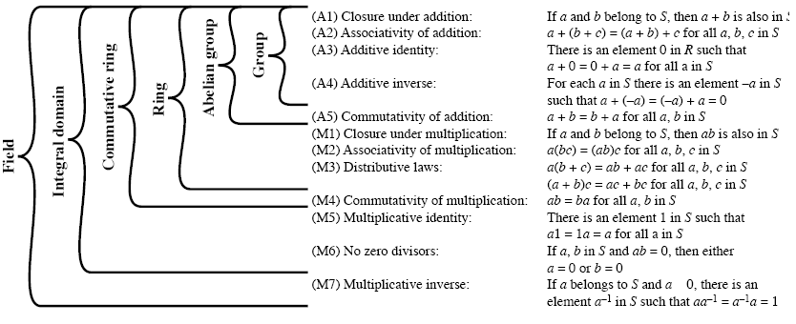
群、环和域的关系

Slide 13
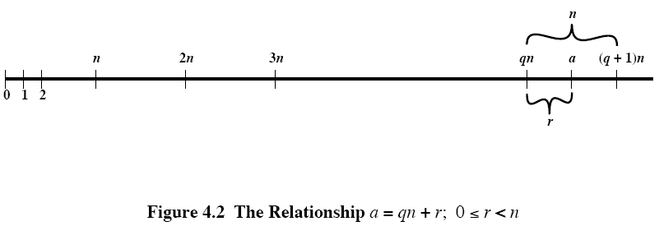
模运算
给定任意正整数n和a，如果用a除以n，得到的商q和余数r满足如下关系:
a=qn+r ，其中0≤r <n， q=⌊a/n」。
⌊x」表示小于等于x的最大整数
  Eg: 11=1x7 + 4, r=4; -11=(-2) x7 + 3, r=3

Slide 14
因子
如果a=mb, 其中a, b, m为整数，则当b≠0时，即b能整除a, 或a除以b余数为0, b|a. b是a的一个因子。
24的正因子有1, 2, 3, 4, 6, 8, 12和24。
以下关系成立
  如果a|1, 则a=±1
  如果a|b，且b|a, 则a=±b
  任何b≠0能整除0
  如果b|g，且b|h, 则对任何整数m和n有b|(mg+nh)
如果a ≡ 0 mod n，则n|a

Slide 15
因子
Eg: b=7, g=14, h=63, m=3, n=2, 7|14 and 7|63
  求证：7|(3x14 + 2x63)
  证明：(3x14 + 2x63)=7(3x2 + 2x9)
  显然, 7|(7(3x2 + 2x9))

Slide 16
同余
给定整数a, b及n≠0, 当且仅当a-b=kn时，a与b在模n时同余，记为a≡b mod n 或 a≡_{n}b
Eg: 17≡₅7 ∵17-7=2*5;
53≡₇11 ∵53-11=6*7
a≡_{n}b 当且仅当 a mod n = b mod n
如果a是整数，n是正整数，定义a除以n所得之余数为a模n。对于任意整数a，我们总可写出： a =⌊a/n」× n + (a mod n)
  11 mod 7 = 4; -11 mod 7 = 3
如果(a mod n)=(b mod n), 则称整数a和b是模n同余，表示为a≡b mod n 或 a≡_{n}b
  73 ≡ 4 mod 23； 21 ≡ -9 mod 10

Slide 17
同余的性质
如果n|(a-b), 则a≡b mod n
证明: 如果n|(a-b),则有(a-b)=kn, k为某些整数, 所以a=b+kn。
  故a modn = (b + kn)除以n的余数
  = b 除以n的余数
  = b modn
a≡b mod n 隐含b≡a mod n
a≡b mod n 和b≡c mod n 隐含a≡c mod n
  Eg: 23≡8(mod 5)，因为23-8=15=5×3
  -11≡5(mod 8)，因为-11-5=-16=8×(-2)
  81≡0(mod 27)，因为81-0=81=27×3

Slide 18
模算术运算
模运算(modn)将所有的整数映射到集合{0,1,…(n-1)}
普通算数的加、减、乘运算规则可以平移到模算数中
  [(amodn)+(bmodn)]modn=(a+b)modn
  [(amodn)-(bmodn)]modn=(a-b)modn（减法通过加法逆元实现）
  [(amodn)×(bmodn)]modn=(a×b)modn
  除法运算通过乘法逆元实现，有些元素无乘法逆元，所以有时除法无定义
    (12÷5)mod14=12×(5⁻¹mod14) mod14=12×3 mod14=8mod14
    (12÷8)mod14 无定义
    (12÷6)mod14=?
幂运算可以通过重复乘法运算实现

Slide 19
加法逆元和乘法逆元
加法逆元(-w)
  对每一个w∈Z_{n}，存在一个z，使得w+z≡0 mod n，则z即为加法逆元-w
乘法逆元(w⁻¹)
  对一个w∈Z_{n}，如存在一个z，使得w×z≡1 mod n，则z即为w的乘法逆元w⁻¹
  如果模为一个素数p，因为Z_{p}中任一非零元素w都与p互素，如果用w乘以Z_{p}中的所有数模p，得到的余数将以不同次序涵盖Z_{p}中的所有数，那么至少有一个余数的值为1。因此，在Z_{p}中的某个数与w相乘模p的余数为1, 这个数就是w的乘法逆元 w⁻¹
  但如果模数n不是一个素数，则Z_{n}中某些但非全部非零元素整数存在一个乘法逆元。但如果gcd(a, n)=1, 则能在Z_{n}中找到b，使得a×b ≡1 mod n，则b即为乘法逆元a⁻¹。

Slide 20
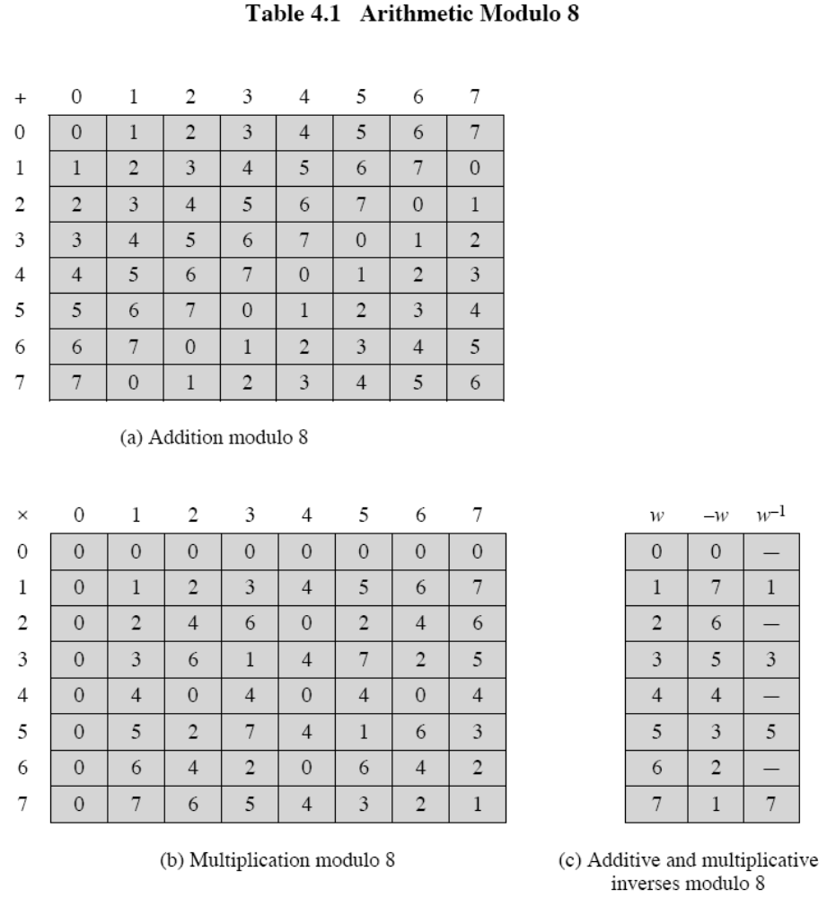

Slide 21
剩余类
一个整数被正整数n除后，余数有n种情形：0，1，2，3，…，n-1，因此整数集中每个整数恰与这n个整数中某一个对模n同余。
按模n是否同余对整数集进行分类，可以将整数集分成n个两两不相交的子集 。
把所有与整数k对模n同余的整数构成的集合叫做模n的一个剩余类。
我们通常用最小非负整数来代表这个剩余类。寻找与k是模n同余的最小非负整数的过程，称为模n的k约化。

Slide 22
剩余类
我们可以将模n的剩余类表示为[0],[1],[2],…,[n-1]，其中[r]={a: a是一个整数，a=r mod n}。
  [0]={…, -3n, -2n, -n, 0, n, 2n, 3n,…}
  [1]={…, -3n+1, -2n+1, -n+1, 0+1, n+1, 2n+1, 3n+1,…}
  …
  [r]={…, -3n+r, -2n+r, -n+r, 0+r, n+r, 2n+r, 3n+r,…}
  …
  [n-1]={…, -3n-1, -2n-1, -n-1, 0-1, n-1, 2n-1, 3n-1,…}

Slide 23
剩余类集/完全剩余类集/缩剩余类集
定义比n小的非负整数集合Z_{n}， Z_{n} ={0,1,…,(n-1)}为剩余类集。
Z_{n}中每一个整数都代表着一个剩余类。
模n的完全剩余类集：如果对每个整数a，在集合{r₁,r₂,…,r_{n}}中恰有一个余数r_{i},使得 a=r_{i} mod n ,则称{r₁,r₂,…,r_{n}}为模n的完全剩余集。
  Z_{n}形成模n的完全剩余类集。
模n的缩剩余类集：完全剩余集的一个子集，指的是集合中的元素都和n互素，记为Z_{n}*
例
  Z₁₀= {0, 1, 2, 3, 4, 5, 6, 7, 8, 9}
  Z₁₀*= {1, 3, 7, 9}

Slide 24
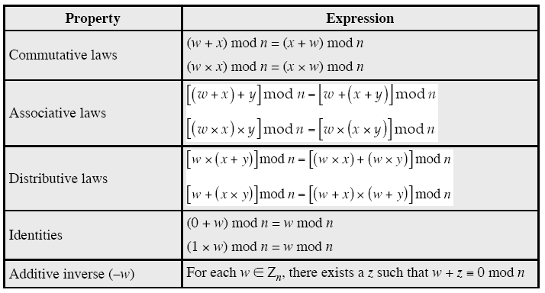
模算术的性质

Slide 25
模算术的性质
如果(a+b)=(a+c) mod n,则b=c mod n
  此式与加法逆元的存在性一致
若a与n互素,则如果(a×b)=(a×c) mod n,则b=c mod n
  此式与乘法逆元的存在性一致

Slide 26
欧几里得算法
Euclid算法，用于求两个正整数的最大公因子 gcd(a, n)
对于任何非负的整数a和b，gcd(a, b)=gcd(b, a mod b)
  a和b的任意公因子都是b和(a mod b)的公因子
    令d为(a, b)的任意公因子 => d|a,d|b
    令r= a mod b,则存在整数k,满足a=kb+r
    r=kb-a =>d|r,即d|(a mod b)
  同理,b和(a mod b) 的任意公因子都是a和b的公因子
  b和(a mod b) 的公因子集合=a和b的公因子集合
  b和(a mod b) 的最大公因子=a和b的最大公因子

Slide 27
欧几里得算法
Euclid (a, b):
  A ￩ a, B ￩ b
  if B=0，return A= gcd (a, b)
  R = A mod B
  A ￩ B
  B ￩ R
  goto 2

Slide 28
例: 求gcd(1970, 1066)
1970 = 1 x 1066 + 904 gcd(1066, 904)
1066 = 1 x 904 + 162 gcd(904, 162)
904 = 5 x 162 + 94 gcd(162, 94)
162 = 1 x 94 + 68 gcd(94, 68)
94 = 1 x 68 + 26 gcd(68, 26)
68 = 2 x 26 + 16 gcd(26, 16)
26 = 1 x 16 + 10 gcd(16, 10)
16 = 1 x 10 + 6 gcd(10, 6)
10 = 1 x 6 + 4 gcd(6, 4)
6 = 1 x 4 + 2 gcd(4, 2)
4 = 2 x 2 + 0 gcd(2, 0)
因此Gcd(1970,1066)=2
Notes:
Compute successive instances of GCD(a,b) = GCD(b,a mod b).
Note this MUST always terminate since will eventually get a mod b = 0 (ie no remainder left).

Slide 29
有限域
域要满足A1-M7所有的公理集合。
有限域在密码学中扮演重要角色。
有限域的阶(元素个数)必须是一个素数的幂p^{n}, n为正整数。元素个数是p^{n}的有限域一般记为GF(p^{n})，即Galois fields.
关注两种特殊情形
  n=1时的有限域GF(p)
  和p为2时的有限域GF(2^{n})

Slide 30
有限域GF(p)
给定一个素数p，元素个数为p的有限域GF(p)被定义为整数{0,1, … , p-1}的集合Z_{p}，其运算为模p的加法、乘法运算
  (Z_{p}, +)满足A1-A4,是一个群，加法单位元为0，a的逆元为(p-a)
  (Z_{p}, +)满足A5加法交换律，是一个交换群
  (Z_{p}, +, ×)满足M1-M3,是一个环
  (Z_{p}, +, ×)满足M4乘法交换律,是一个交换环
  (Z_{p}, +, ×)满足M5-M6,是一个整环，乘法单位元为1，无零因子
    如有零因子，则存在非零元素a,b∈p，使得a × b=0 mod p，即存在非零k，满足p=kab，与p是素数矛盾。
  (Z_{p}, +, ×)满足M7，有乘法逆元，因此是有限域。
    因为p是素数，所以Z_{p}中非零元素都与p互素，即都模p可逆

Slide 31
有限域GF(p)
最简单的有限域是GF(2)，它的代数运算简述如下：
  + 0 1 x 0 1 w -w w⁻¹
  0 0 1 0 0 0 0 0 -
  1 1 0 1 0 1 1 1 1
  加 乘 求逆

Slide 32
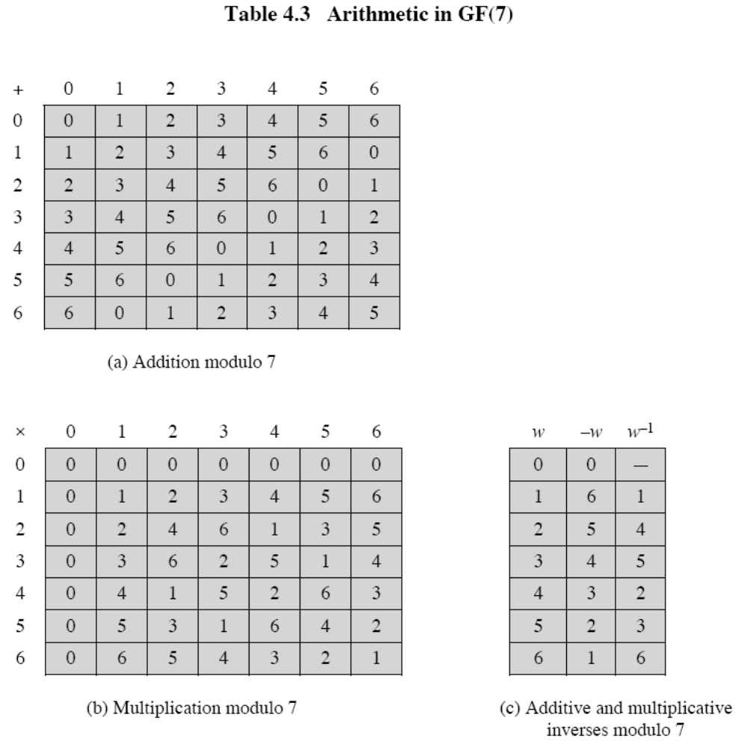

Slide 33
求乘法逆元
引理4.1: 如果gcd (a, n)=1, 则对于每个i, j, 0≤i<j<n,有a×i mod n≠a×j mod n
证明：反证法
  若对每个0≤i<j<n,有a×i mod n=a×j mod n
  则存在整数k≠0,使a×i=a×j+k×n
    k≠0,否则i=j,与条件不符
  a=(k/(i-j))×n
此性质意味着每一个a×i mod n (i=0,…,n-1)都是不同的模n剩余，而{ a×i mod n }_{i=0,1,…,n-1}是完全剩余集{0,1,…,n-1}的一个置换

Slide 34
在GF(p)中求乘法逆元
例如: n=5, a=3, gcd(3,5)=1, {0,1,…,n-1}={0,1,2,3,4}
3*0 mod 5=0
3*1 mod 5=3
3*2 mod 5=1
3*3 mod 5=4
3*4 mod 5=2
{ai mod n}_{i=0,1,…,n-1}={0,3,1,4,2}
引理4.1说明，当gcd(a, n)=1时，a一定有一个唯一的逆元素。
定理4.1 如果gcd(a, n)=1, 一定存在整数x, 0<x<n，
满足ax mod n=1
可以用Euclid’s计算最大公约数算法的扩展来求逆。

Slide 35
在GF(p)中求乘法逆元
如果gcd(m, b)=1，可使用扩展欧几里德算法求出b的乘法逆元
  EXTENDED EUCLID(m, b)
  1.(A1, A2, A3)=(1, 0, m); (B1, B2, B3)=(0, 1, b)
  2. if B3 = 0 return A3 = gcd(m, b); no inverse
  3. if B3 = 1 return B3 = gcd(m, b); B2 = b^{–1} mod m
  4. Q = A3 div B3
  5. (T1, T2, T3)=(A1 – Q B1, A2 – Q B2, A3 – Q B3)
  6. (A1, A2, A3)=(B1, B2, B3)
  7. (B1, B2, B3)=(T1, T2, T3)
  8. goto 2

Slide 36
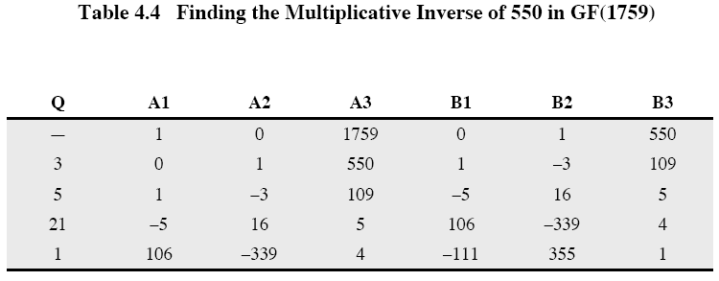
在域GF(1759)中求550的乘法逆元

Slide 37
多项式运算
三种多项式运算
  使用代数基本规则的普通多项式运算
  系数运算是模p运算的多项式运算，即系数在GF(p)中
  系数在GF(p)中，且多项式被定义为模一个n次多项式m(x)的多项式运算

Slide 38

普通多项式运算
普通多项式运算
  一个n次多项式(n>=0)的表达形式如下
  其中a_{i}是某个指定数集S中的元素，该数集称为系数集，且a_{n}=0，f(x)是定义在系数集S上的多项式
  零次多项式称为常数多项式，是系数集里的一个元素，如果a_{n}=1，对应的n次多项式就称为首1多项式

Slide 39
普通多项式运算
加或减就是相应系数的加减，乘则要用到所有系数
Eg.
  let f(x) = x³ + x² + 2 and g(x) = x² – x + 1
  f(x) + g(x) = x³ + 2x² – x + 3
  f(x) – g(x) = x³ + x + 1
  f(x) x g(x) = x⁵ + 3x² – 2x + 2
  f(x) / g(x) = x + 2, ……x

Slide 40
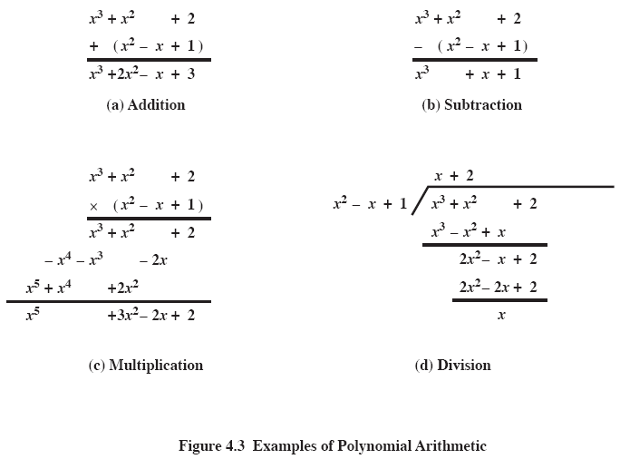

Slide 41
系数在 Z_{p}中的多项式运算
在计算每个系数的值时需要做模运算
可以模任何素数p，但是我们更感兴趣的是模2的运算
  也就是说所有的系数不是0就是1
  比如，令 f(x) = x³ + x² , g(x) = x² + x + 1
  则 f(x) + g(x) = x³ + x + 1
  f(x) x g(x) = x⁵ + x²

Slide 42
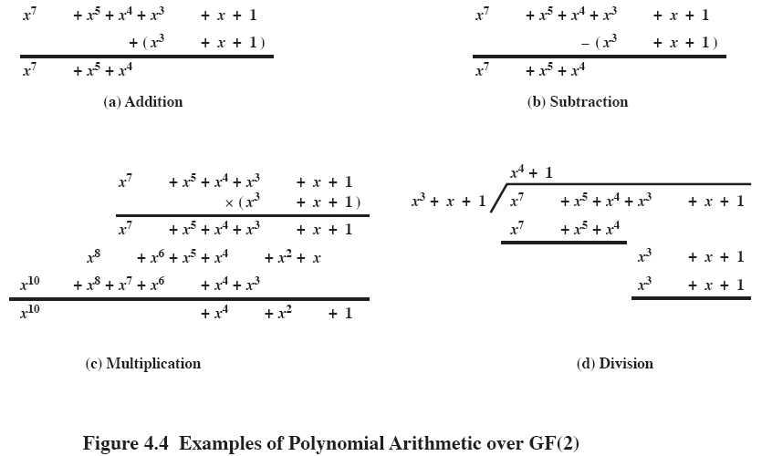

Slide 43
多项式的模运算
多项式可以写成如下形式:
  f(x) = q(x) g(x) + r(x)
  其中，r(x)就可被看作是余数
  r(x) = f(x) mod g(x)
如果没有余数，就称g(x)可以整除f(x)
如果g(x)除了1和它自身以外没有其他公因式，就称它是不可约多项式或素多项式
算术模运算模一个不可再分的多项式，结果形成一个域

Slide 44
求多项式的最大公因式
可以为多项式求解最大公因式
  如果c(x)是可以整除a(x)和b(x)最大公因式，则c(x) = GCD(a(x), b(x))
  可以用Euclid’s Algorithm 来求解多项式最大公因式:
  EUCLID[a(x), b(x)]
  1. A(x) ￩ a(x); B(x) ￩ b(x)
  2. if B(x) = 0 return A(x) = gcd[a(x), b(x)]
  3. R(x) = A(x) mod B(x)
  4. A(x) ￩ B(x)
  5. B(x) ￩ R(x)
  6. goto 2

Slide 45
有限域GF(2^{n})
所有加密算法都涉及到整数集上的算术运算，如果用到除法，必须使用定义在域上的运算。
整数集里的数与给定的二进制位数所能表达的信息一一对应，即整数集的范围从0到2^{n}-1，正好对应一个n位的字。
将一个整数集不平均地映射到自身的算法用于加密时可能要弱于一个提供一一映射的算法，因此，有限域GF(2^{n})对加密算法是很有吸引力的。所以要寻找一个包含2^{n}个元素的集合，其上定义了加法和乘法使之成为一个域，给集合的每个元素赋值为0到2^{n}-1之间的唯一整数，用多项式算术来构造所需的域。
可以使用扩展的欧几里德算法来为集合中的元素找到逆元。

Slide 46
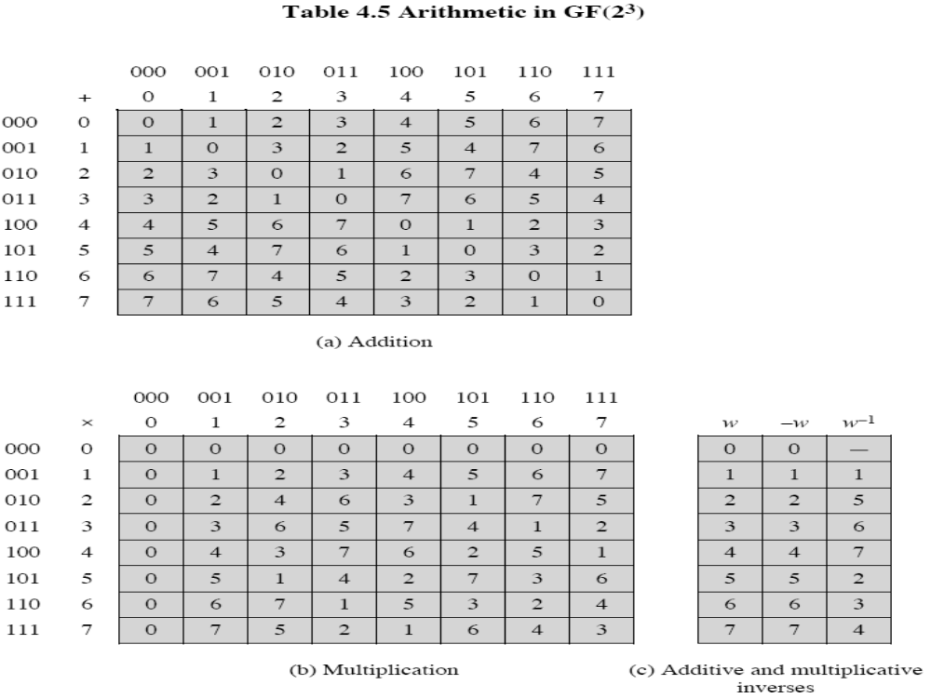

Slide 47
多项式模运算
设集合S由域Z_{p}上次数小于等于n-1的所有多项式组成，每个多项式具有如下形式：
  其中，a_{i}在集合{0,1,…,p-1}上取值，S共有p^{n}个不同的多项式
  当p=3, n=2时，集合中共有3²=9个多项式，分别是
  0 x 2x
  1 x+1 2x+1
  2 x+2 2x+2
  当p=2, n=3时，集合中共有2³=8个多项式，分别是
  0 x+1 x²+x
  1 x² x²+x+1
  x x²+1

Slide 48
多项式模运算
如果定义了合适的运算，那么每个这样的集合S都是一个有限域，定义由如下几条组成：
  该运算遵循基本代数规则中的普通多项式运算规则
  系数运算以p为模，即遵循有限域Z_{p}上的运算规则
  如果乘法运算的结果是次数大于n-1的多项式，那么必须将其除以某个次数为n的既约多项式m(x)并取余式。对于多项式f(x)，这个余数可表示为r(x)=f(x) mod m(x)

Slide 49
多项式模运算
和简单模运算类似，多项式模运算也有剩余类集合的概念。设m(x)为n次多项式，则模m(x)剩余类集合有p^{n}个元素，每个元素都可以表示成一个p^{n}次多项式(m<n)
以n次既约多项式m(x)为模的所有多项式组成的集合满足图4.1的所有公理，于是可以形成一个有限域。
为构造有限域GF(2³)，需要选择一个3次既约多项式：x³+x²+1和x³+x+1, 选择后者则结果如表4.6所示。

Slide 50
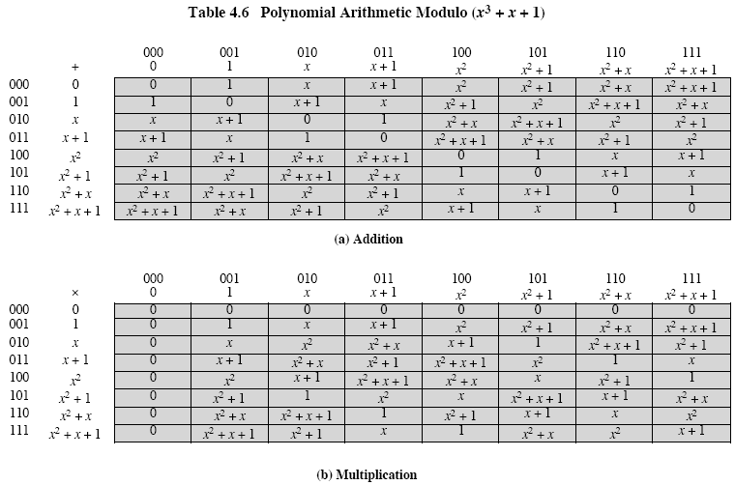
Notes:
Stallings Table 4.6

Slide 51
求乘法逆元
如果多项式b(x)的次数小于m(x)且gcd[m(x),b(x)]=1，那么可以用扩展的欧几里德算法求出b(x)以m(x)为模的乘法逆元。
  扩展的EUCLID[m(x), b(x)]
  1. [A1(x), A2(x), A3(x)] ￩[1,0,m(x)]; [B1(x), B2(x), B3(x)] ￩[1,0,b(x)]
  2. if B3(x) = 0 return A3(x) = gcd[m(x), b(x)]; no inverse
  3. if B3(x) = 1 return B3(x) = gcd[m(x), b(x)]; B2(x)=b(x)⁻¹ mod m(x)
  4. Q(x) = quotient of A3(x)/B3(x)
  5. [T1(x), T2(x), T3(x)] ￩[A1(x), A2(x)-Q(x)B1(x), A2(x)-Q(x)B2(x), A3(x)-Q(x)B3(x)]
  6. [A1(x), A2(x), A3(x)] ￩[B1(x), B2(x), B3(x)]
  7. [B1(x), B2(x), B3(x)] ￩[T1(x), T2(x), T3(x)]
  8. goto 2

Slide 52
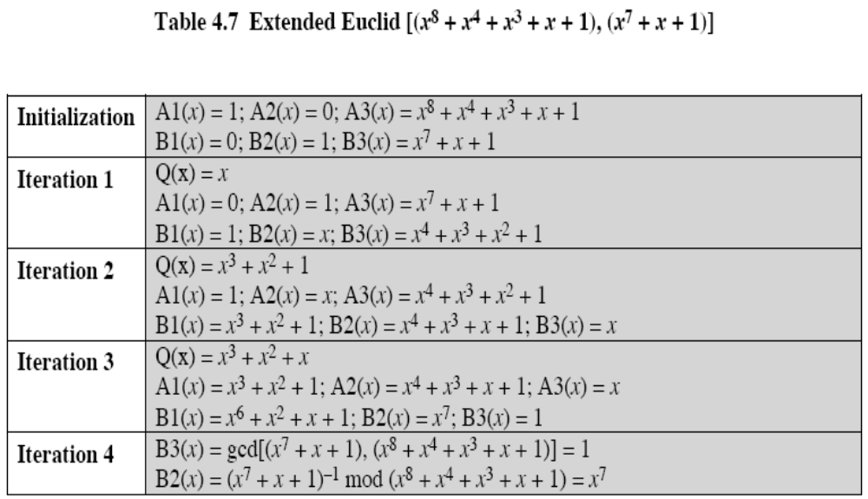
例

Slide 53
计算上的考虑
因为系数不是0就是1, 因此GF(2^{n})中的每个多项式都可以表示成一个n位的二进制整数
加法其实就是异或运算XOR, 两个多项式加法等同于按位异或运算
乘法通过左移一位后按位异或来实现
模运算也是通过左移和异或来实现
Notes:
See text for additional discussion. Reduction comes from observation that if in GF(2^{n}) then irreducible poly g(x) has highest term x^{n} , and if compute x^{n} mod g(x) answer is g(x)- x^{n}

Slide 54
在GF(2^{n})中的计算
加、减运算是异或，加无进位，减无借位，乘法运算是“与”，除法运算只要位数够长即可进行。
例：计算d=a²，p(x) =x³＋x＋1，在GF(2³)中，a=101
a×a=101×101=10001
模p(x)：a²/p(x) =10001/1011=111，即d。
例：a=111，b=100，p(x) =1011，计算d=a×b，在GF(2³)中.
a×b=111×100=11100
a×b模p(x)：11100/1011=001
即111×100 mod 1011=001，在模1011时a与b互逆。
在GF(2^{n})中求逆，f(x)⁻¹=f(x)^{2n-2} mod p(x)

Slide 55
使用生成元
定义有限域的另一种等价方式有时更方便，它使用相同的不可约多项式。
阶为q的有限域F的生成元是一个元素，记为g，该元素的前q-1个幂构成了F的所有非零元素，即域F的元素为0,g⁰,g¹,…,g^{q-2}.
考虑由多项式f(x)定义的域F，如果F内的一个元素b满足f(b)=0，则称b为多项式f(x)的根，可以证明一个不可约的多项式的根g是这个不可约多项式定义的有限域的生成元。

Slide 56
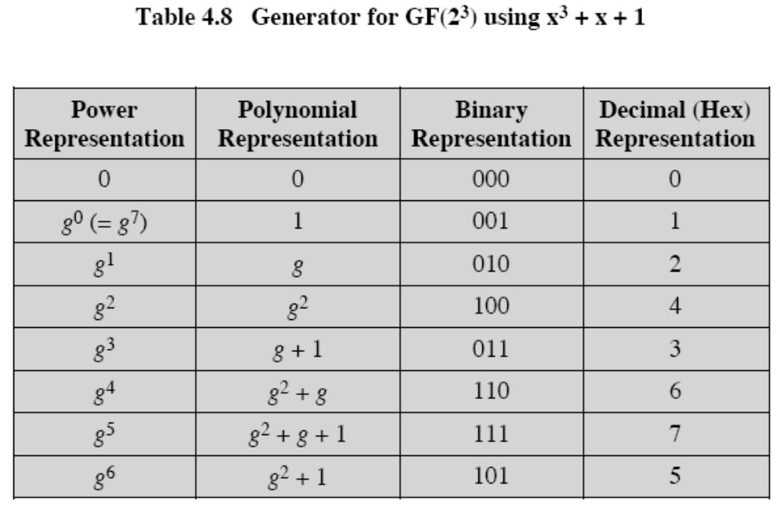
使用生成元

Slide 57
